Slide 1
情報を使った新しいサービス
暮らしを快適にするために

Slide 2
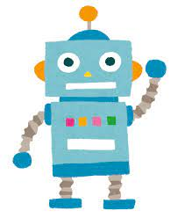
考えたサービス
ロボットにやってほしいことを指示するとロボットが自動でやってくれる。例えば、ロボットに「在庫の確認をして、在庫切れの商品があったら、商品を購入して、入荷させてほしい。」と言ったら、すべてロボットがしてくれます。

Slide 3
このサービスの良さ
全てロボットがしてくれるから、レジの店員を交代しないですむし、人手があまりかからないし、時間短縮にもなります。

Slide 4
在庫切れでも店に商品がないとき
在庫切れでも店に商品がなくて補充ができないときも、電話機能を使うとロボットが勝手に商品を注文してくれるから店員がする必要はない。

Slide 5
今までのサービスを実行するにはどうしたらいいか
ロボットが商品を注文するために、ロボットに電話番号を入力するところをつけたらいいと思う。それと、言葉を聞き取ったり、話したりするためにスピーカーをつけたらいいと思う。

